Slide 1




Contact Center
Estabilidade Operacional
06.Novembro.2015

Slide 2

Índice
Decisões
1.1 Status Exadata / Front Fácil
1.2 URA Internalização
1.3 Layout Eletrônico
Evolução: Processos
Evolução: Projetos Estruturais
Indicadores
Alinhamento

Slide 3


1.1 Decisões: Exadata / Front Fácil
Cenário Atual
(Problema)
Solução
Benefícios
Estrutura de banco de dados não permite crescimento frente aos desafios existentes.
Ausência de redundância geográfica (risco de continuidade de negócio).
Não há ROI para o investimento de R$ 3MM empenhado na solução (projeto não finalizado).
Alto índice de incidentes de alto impacto na plataforma Front Fácil Oi (~40 em Out.15).
Baixa prioridade em projetos estruturais (Exadata).
Conclusão efetiva do projeto de implantação do Exadata com redundância geográfica.
Capacitação mandatória das equipes de suporte na tecnologia Exadata (necessário pagamento de ~150K).
Renegociação do prazo da consultoria de implantação Oracle (inicialmente previsto até Jan/16).
Maior estabilidade e escalabilidade da estrutura de banco de dados.
Menor risco relacionado à continuidade das operações de negócios dependentes dessa estrutura de banco de dados.
Possibilidade de melhoria contínua da plataforma / ferramenta Front Fácil.
Possibilidade de internalização de fronts ends terceiros.
Em construção do Business Case
Há uma diretriz que prioriza a realização de demandas de negócio. Sugerimos que o tema seja apreciado pelos executivos de IT e reavaliada a priorização de execução deste assunto o mais breve possível.

Slide 4
1.2 Decisões: URA Internalização
Cenário Atual
(Problema)
Solução
Benefícios
Falta de visibilidade de licenciamento Genesys (Produto, Quantidade, Propriedade e Estimativa de Custo).
Ausência de estimativa de custo do Suporte N3 Genesys.
Falta de cotação com outros fornecedores
Pacote único de contrato para 3 frentes;(Serviços de suporte Santander, Serviços de suporte TAM, Desenvolvimento TAM)
Falta de capacitação interna específica para a versão.
Receber documentação e informações de licenças (Information)
Análise de custo X benefício.
Capacitação e treinamento interno. Investimento 87K.
Divisão do contrato em 3 pacotes independentes.
Cotação dos serviços com outros fornecedores / Contratação de profissional(is) qualificado(s).?
Flexibilidade no gerenciamento dos contratos.
  Mitigação de riscos de implementação do projeto.
  Ganho / otimização de receita.
  Oportunidade de rentabilizar o projeto através da oferta do serviço de suporte.
Definição da estratégia a ser alinhada.
Notes:
Boarin

Slide 5
1.3 Layout Eletrônico
Cenário Atual
(Problema)
Solução
Benefícios
Alocações indevidas de PA’s a título de contingências operacionais.
  Segmentação da Operação.
  Dificuldade para gerenciamento das imagens de workstations no layout estipulado.
  Reserva indevida para crescimento – Impacto em projetos de TI.
  Invisibilidade do impacto do incidente por reserva inadequada de contingência.
O rateio de custos por alocação onera o resultado da operação com alocações indevidas, inclusive na composição dos custos de TI.
Esforço desnecessário de TI em PA´s desalocadas (Sem receita)
Inicialmente, sem CAPEX.
Avaliação técnica de desempenho e capacity da ferramenta “Layout Eletrônico).
Estruturação de um plano de projeto “Cross divisional” entre TI, Engenharia, Planejamento, BI e operações.
Criação de um plano de atualização mensal dos dados da solução.
Definição das visões (KPIs) importantes para TI – À demandar para BI.
Definição de um piloto.
  Composição mais fiel das perdas de receitas geradas por incidentes de TI.
  Esforço de suporte inteligente em PAs que geram receita.
  Padronização das imagens, de acordo com o layout.
  Redução de retrabalho em implementação de projetos.
  Coerência na atribuição dos custos de TI.
  Rateio do custo das PAs através da alocação (classificação e negócio).
  Melhoria no gerenciamento de ativos.(HW,SW)
Avançar ou não avançar no projeto?

Slide 6
2. Evolução: Processos
Gestão de Mudanças
Garantia do Registro
Gestão de Problemas
Eliminar Incidentes
Gestão de Incidentes
Reduzir Prazos de Solução
Automação do Registro Rápido de Mudanças Técnicas
Divulgação da Politica para mudanças não registradas
Criação de indicadores para gerenciamento
Eventual reforço da equipe GMUD
Definição ritos diferentes para mudanças
Revisão do processo de Mudanças (2016)
Priorizar desenvolvimento da solução de automação (Maria Helena / Julio Botelho)!
Processo definido e implantado
Gestor nomeado e treinado
Principais Sintomas identificados
Problemas em Serviços e Clientes priorizados
Soluções de Contorno e Definitivas identificadas
Projetos Estruturais especificados e iniciados
Investigação permanente estabelecida
Ampliar abrangência do processo para outras áreas e ofensores ou manter foco em infraestrutura.
  Processo revisado e melhorado
  Novos indicadores definidos e em produção
  Classificação por Sintomas
  Prioridades e escaladas redefinidas, com foco nas operações de negócios (GUT)
  Revisão da qualidade dos registros
  Reclassificação dos registros efetuados
  Concluir Classificação por Sintomas.
  Estabelecer Metas e Gestão da Rotina.
Realizar WORKSHOPS sobre as oportunidades das Melhores Práticas e benefícios de conformidade com os novos processos.
Divulgar e-mail para sugestões de melhorias pelos profissionais (estabilidade.operacional@contax.com.br).

Slide 7
3. Evolução: Projetos Estruturais
06/Nov
- Pendente Aprovação p 2015: 15K
- Pendente Aprovação p 2016: 72K Total: (R$ 87K)
27%
Proj. Aspect 7.3 (1° Fase–Instalar Infra)
Beneficiados: Cielo /SKY
02/Jan
20%
Proj. Ura Internalização
Beneficiados: Santander CRC - SAC; TAM
06/Jun
29%
Proj. Monitoração
Beneficiados: Brasil
Pendente Aprovação do Financeiro da SC (R$ 22K)
17/Dez
Elaboração do LLD e optimização de recursos p lançar a SC
9%
Proj. Gravação (NICE)
Beneficiados: Santander, ITAU, Bradesco, VIVO, OI
09/Mar
Out/15
Nov/15
Dez/15
Jan/16
Fev/16
Mar/16
Abr/16
Mai/16
Jun/16
Notes:
SC – Solicitação de Compra
Low Level Design

Slide 8
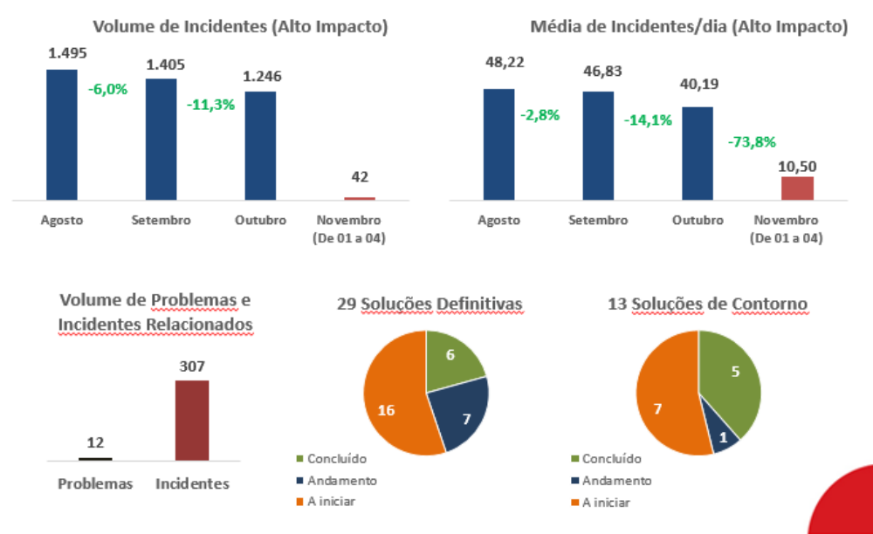
4. Indicadores

Slide 9

5. Alinhamento

Slide 10
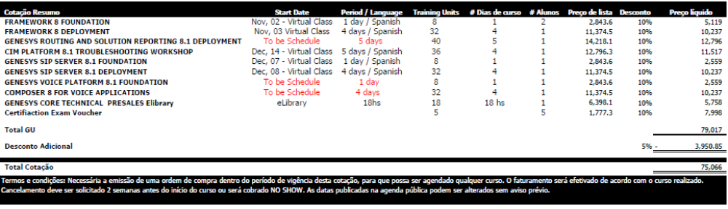
1. Decisões: URA Internalização
Custos com treinamentos/certificações recebidos da Genesys para 2 recursos (duração 3 a 4 meses) e necessários para absorção dos serviços prestados pela Information Systems e para mantermos a parceria na categoria Bronze com a Genesys.
Estimamos custo de R$ 12.000,00 com viagens e hospedagens, para realização do treinamento/certificações.
Total para aprovação: R$ 87K
Notes:
-O treinamento é necessário para atualização da equipe nas versões utilizadas no Santander e TAM;
-Devido ao alto custo dos treinamentos, solicitamos o mínimo necessário para assumirmos o serviço da Information Systems;
-Com base na proposta recebida da Genesys estimamos que o treinamento necessário consumirá de 3 a 4 meses;
O “GENESYS CORE TECHNICAL PRESALES Elibrary” não é requisito para absorção dos serviços, mas é necessário para manter a parceria com a Genesys (valor R$ 5.768,00).

Slide 11

6. Timeline das atividades - Milestones
Kickoff CHACON
Coleta primeiros indicadores
Recomenda alterações em processos
Monitoração dos processos
Coleta de Benefícios
Out/15
Nov/15
Ago/15
Set/15
Procura de novas oportunidade para melhorias estruturais
Inicio dos projetos estruturais
Kickoff
CONTAX IT

